Slide 1
Задачи реализации Концепции образовательных дисциплин с учетом профессиональной направленности программ СПО
Метелкина Юлия Сергеевна
Старший научный сотрудник
ФПО МГУ им. М. В. Ломоносова
кандидат социологических наук

Slide 2
Национальные цели развития (Указ №474 от 21.07.2020)
Сохранение населения, здоровье благополучие людей;
возможности для самореализации и развития талантов;
комфортная и безопасная среда для жизни;
достойный эффективный труд и успешное предпринимательство;
цифровая трансформация

Slide 3
Что требуется от системы СПО?
Высокое качество образования, профориентации и трудоустройства выпускников;
Высокое качество воспитания, обеспечивающее гражданскую и профессиональную самоидентификацию выпускников;
Высокое качество общеобразовательной подготовки;
Высокое качество образовательной среды, обеспечивающее культурное развитие личности;
«Цифровая зрелость» образовательных организаций

Slide 4
Почему нужны
общеобразовательные предметы
в СПО?

Slide 5
Проблемы преподавания общеобразовательных предметов в системе СПО
Стремление обучающихся осваивать только предметы «профессионального цикла»
Низкий уровень освоения общеобразовательных предметов
Отсутствие практики интеграции содержания ОУП и дисциплин общепрофессионального цикла

Slide 6
Цель реализации Концепции
Повышение качества преподавания общеобразовательных предметов с учетом стратегических направлений развития системы СПО

Slide 7
Задачи реализации Концепции
Внедрение методик преподавания учебных предметов с учетом интенсивного обучения
Обновление содержания с включением прикладных модулей, соответствующих профессиональной подготовке
Интеграция предметов, эффективные технологии, повышение квалификации педагогов

Slide 8
Как соотносятся ФГОС СОО и ФГОС СПО?
ФГОС СОО
ФГОС СПО

Slide 9
Особенности реализации ФГОС СОО в системе СПО
ФГОС СОО
учебные предметы, изучаемые на базовом уровне
учебные предметы, изучаемые на углубленном уровне
Профилизация обучения

Slide 10
Как соотносятся требования ФГОС СОО и ФГОС СПО
ТРЕБОВАНИЯ
Общие компетенции (ФГОС СПО)
Личностные результаты
Метапредметные результаты
Предметные результаты

Slide 11
Связь примерных рабочих программ по предметам и методики преподавания
Соотнесение образовательных результатов общих компетенций в соответствии с ФГОС СОО и СПО
Примерная (модельная) рабочая программа по предмету, включающая тематический план
Практическая реализация

Slide 13
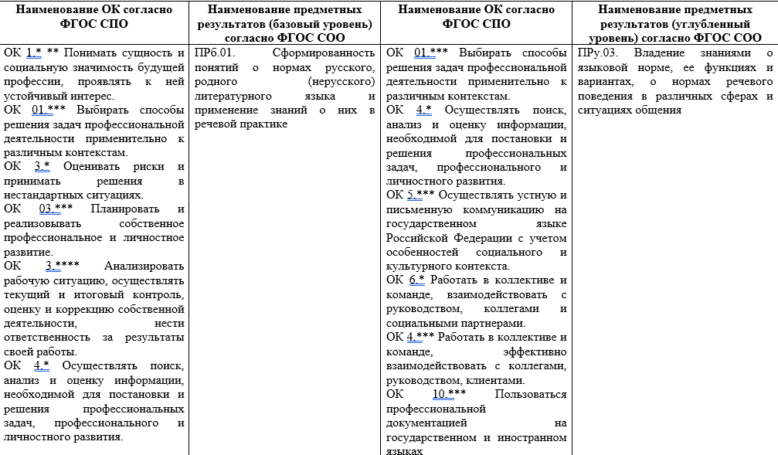

Slide 14
Что включает интенсивная подготовка в преподавании предметов?
Технологии
формирование
развитие
ОК
ПК

Slide 15
Что включает интенсивная подготовка в преподавании общеобразовательных предметов?
В соответствии со ФГОС СОО и ФГОС СПО основными подходами в преподавании ОД являются:
1. Системно-деятельностный подход – интеграция системного и деятельностного подходов, где цель, методика обучения определяются с позиций системного подхода, а деятельностный подход рассматривается как инструмент достижения цели.
2. Компетентностный подход – приоритетная ориентация образования на его результаты: формирование необходимых общекультурных и профессиональных компетенций, самоопределение, социализацию, развитие индивидуальности и самоактуализацию.

Slide 16
Что включает интенсивная подготовка в преподавании предметов?
1) формирование ОК через постановку практических задач и кейсов.
2) формирование ПК, связанных с формированием профессионального словаря специалиста, навыков письменной и устной коммуникации.

Slide 17
Что включает интенсивная подготовка в преподавании предметов?
организовать экскурсии в учебных, учебно-производственных лабораториях, мастерских, учебно-опытных хозяйствах, учебных полигонах и иных структурных подразделениях образовательной организации, а также в специально оборудованных помещениях профильных организаций с целью наблюдения, изучения основ коммуникации, пополнения профессионального словаря
использовать проблемно-ориентированные кейсы на основе реальных ситуаций из профессиональной деятельности, проводить деловые и имитационные игры с анализом речи участников образовательного процесса

Slide 18
Технологии преподавания общеобразова-тельных предметов в системе СПО ПРОЕКТНАЯ ТЕХНОЛОГИЯ
Исследовательская - доказательство или опровержение какой-либо гипотезы, проведение экспериментов, научное описание изучаемых явлений
Практико-ориентированная - решение практических задач
Информационно-поисковая - сбор информации о каком-либо предмете или явлении
Творческая - развитие у обучающихся интереса, формирование навыков поиска информации и творческих способностей

Slide 19
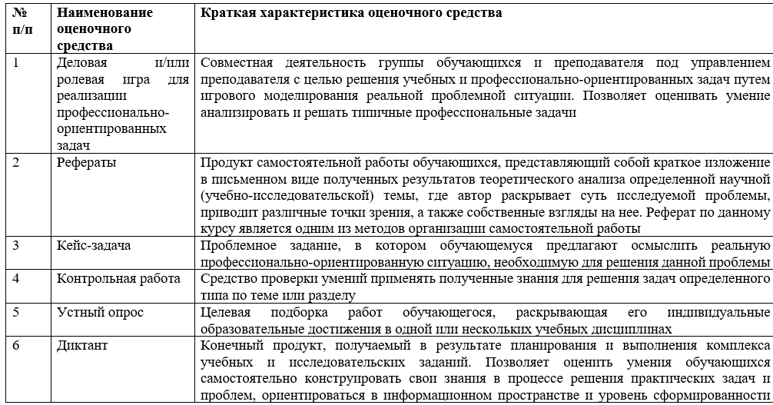

Slide 20
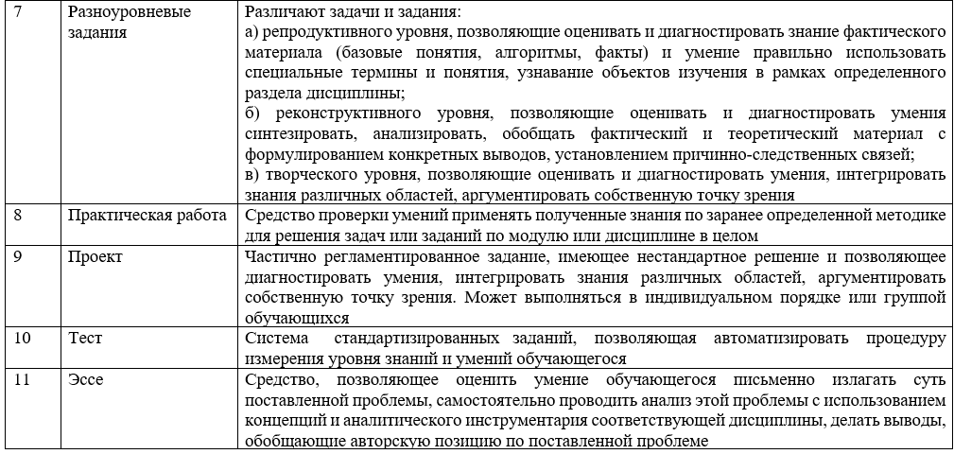

Slide 21
Цель семинара
Обсуждение методик по общеобразовательным (обязательным) дисциплинам с учетом профессиональной направленности программ СПО, реализуемым на базе основного общего образования

Slide 22
Задачи семинара:
Представление региональных особенностей и задач, стоящие перед системой СПО
Обсуждение приемов организации учебных занятий с использованием методик преподавания общеобразовательных (обязательных) дисциплин
Проектная работа по апробации методик

Slide 23
Важно!
Оценка плюсов и минусов методик
Предложения по доработке

Slide 24
СПАСИБО ЗА ВНИМАНИЕ

